Slide 1
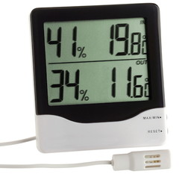

14 장 : 온도센서를 이용하여
디지털 온도계 만들기
임베디드시스템
상명대학교 컴퓨터시스템공학과
신 상 석

Slide 2
목차
Key Issue
온도 센서
TWI(I2C) 통신
JKIT-128-1에서의 온도 센서 연결 설계
ATmega128의 TWI 인터페이스
ATS75 온도 센서의 TWI 인터페이스
실습 TEMP-1 : TWI 인터페이스로 통신 하기
실습 TEMP-2 : 온도센서로 디지털 온도계 만들기

Slide 3
Key Issue
디지털 인터페이스를 갖는 센서와 I2C통신을 이해한다.
- 디지털인터페이스를 갖는 온도센서 연결 방법
- I2C 통신 방식 이해

Slide 4
온도 센서
온도 센서 (아날로그)
  보통 Thermistor를 이용하여 온도 측정
  Thermistor
    니켈, 코발트, 구리, 철 등의 화홥물로 이루어진 물질
    온도가 높아지면 저항값이 내려가고, 온도가 내려오면 저항값이 올라가는 특성을 가짐
저항값
온도

Slide 5
온도 센서
온도 센서 (아날로그)
  온도센서 저항값의 예
    100도 : 1 KΩ 이하
    0 도 : 15 KΩ 정도
    -10도 : 25 KΩ 이상
  마이크로콘트롤러와의 연결
온도센서
?
Vcc
GND
마이크로콘트롤러 ADC 포트

Slide 6
온도 센서
온도 센서 (디지털)
  아날로그 온도 센서와 이와 결합한 로직을 이용하여 디지털 인터페이스를 가지는 온도 센서
  보통 모듈이나 IC 형태를 가짐
  마이크로콘트롤러와의 연결
어드레스
데이타
OR
시리얼통신
인터페이스
+
+
칩셀렉트
Logic
Logic
(마이크로콘트롤러
RS232C, I2C, SPI 포트)
(마이크로콘트롤러
GPIO 포트)

Slide 7
I2C(TWI) 통신
기본 규격
  I2C : Inter Integrated Circuit (I square C)
  Philips 사가 제안한 근거리용 직렬 동기식 양방향 통신 규격
  마이크로콘트롤러에 여러가지 메모리, I/O 소자를 연결할 때 사용
  Atmega128에서는 TWI(Two Wire Interface)로 명칭
  SDA(Serial Data), SCL(Serial Clock)의 2개 신호만 사용
    SCL(Serial Clock)는 Master가 제공하는 클록
    SDA(Serial Data)는 Master와 Slave가 함께 사용하는 데이터
    100kbps, 400kbps, 3.4Mbps의 3가지 전송 속도 지원
    Slave 지정은 7비트 어드레스를 이용하며, 전체 Slave를 호출하는 기능(broadcasting)도 지원
    Multi Master 조정(arbitration) 기능 지원

Slide 8
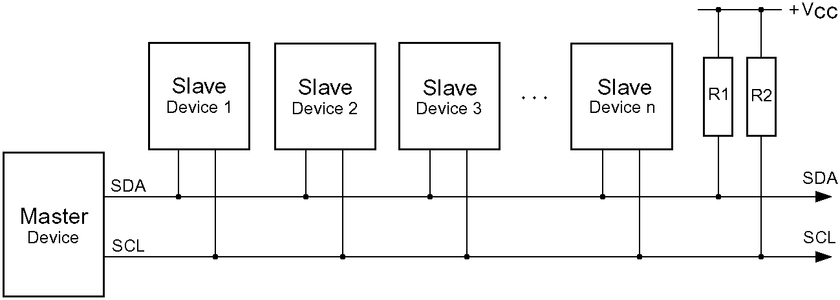
I2C(TWI) 통신
시스템의 구성
* Open Drain 또는 Open Collector 방식

Slide 9
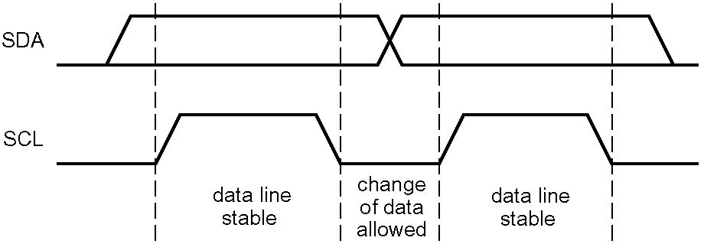
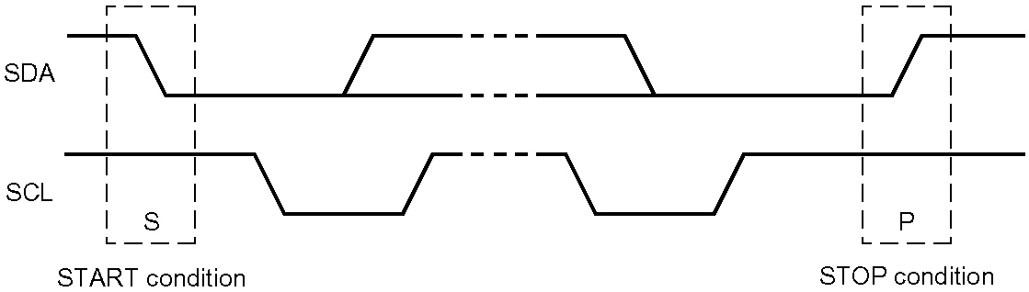
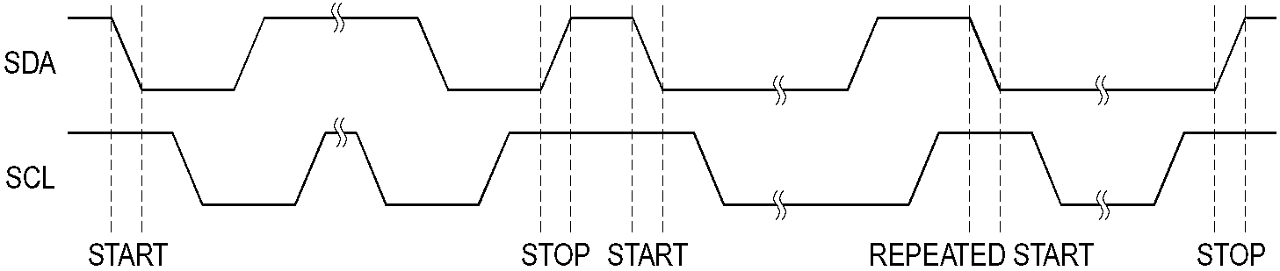
I2C(TWI) 통신
SDA가 변하지 않는 상태에서 SCL이 ↑ 및↓
SCL이 “High”인 상태에서 SDA가 ↑
기본 전송 포맷
버스 사이클 (busy)
(a) START, STOP
(b) 1비트 데이터 전송
SCL이 “High”인 상태에서 SDA가 ↓
(c) START, REPEATED START, STOP

Slide 10
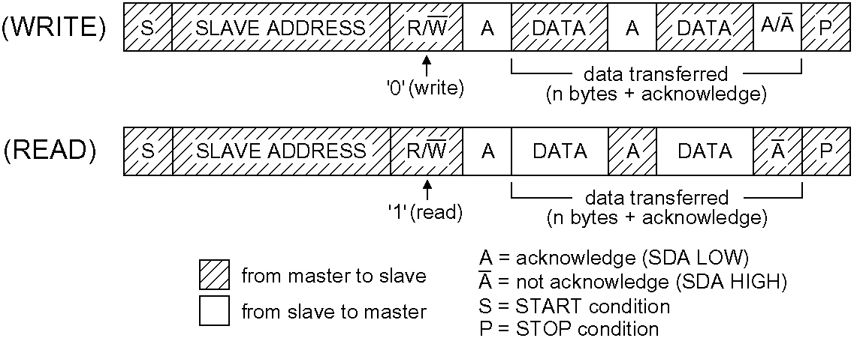
I2C(TWI) 통신
데이터 송수신 포맷

Slide 11
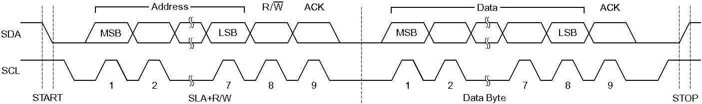
I2C(TWI) 통신
데이터 송수신 동작
  Address Cycle + Data Cycle
  Stop이 나타나기 전까지는 하나의 Master가 버스를 관장함
* Data Byte의 개수는 가변

Slide 12
JKIT-128에서의 온도센서 연결 설계
JKIT-128-1에서의 온도센서 연결 설계 개념
  온도센서는 다양성을 위하여 디지털 온도센서 사용
  가능한 I2C(TWI)나 SPI 통신 인터페이스가 가능한 센서 채택
  가격이 저렴하고 쉽게 구할 수 있는 센서 선택
  ➔ ATS75D8(또는 LM75A) 디지털 온도 센서 (I2C) 채택
  ATS75D8 (LM75A)
    Slave Address 값 중 High 4비트의 값은 “1001”로 정해져 있고, 설계자는 Low 3비트의 값을 임의로 정할 수 있음
    → “000”과 “100”의 2개의 값 중 선택이 가능하도록 처리하되 기본값은 “100”으로 함
    SCL, SDA에 pullup 저항 연결 필요
      (JKIT-128-1) MISSING !!! → 설계 오류?
      해결 방법 : SCL, SDA가 연결되어 있는 포트인 PD0, PD1에 연결된 pullup 저항을 활성화시켜서 해결(SW 해결법 사용)

Slide 13
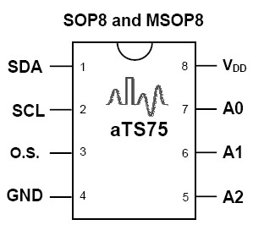
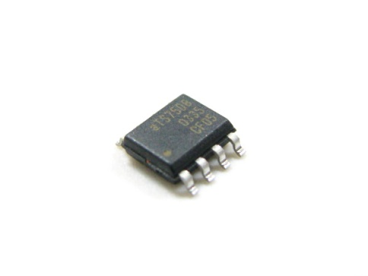
JKIT-128에서의 온도센서 연결 설계
LM75A 온도 센서
  디지털 온도 센서
  온도 측정 범위 : 섭씨 -30도 ~ 125도
  측정 오차 : 최대 +/- 2도(25도에서), +/-3도 (전 온도 구간)
  분해능(resolution) : 9~12비트 (0.5도 ~ 0.0625도)
  인터페이스 : I2C (TWI)
  동작 전압 : 2.7V ~ 5.5V
  패키지 타입 : SOIC-8, MSOP-8
  어드레스 선택 : A2, A1, A0의 3개 신호

Slide 14
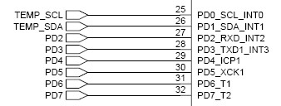
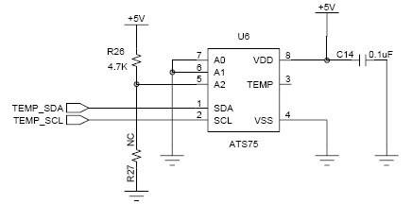
JKIT-128에서의 온도센서 연결 설계
JKIT-128-1에서의 온도센서 연결 설계
Slave Address 값은?
= (1001)100

Slide 15

JKIT-128에서의 온도센서 연결 설계
마이크로콘트롤러와 외부 IC(또는 모듈)
연결시 주의사항 !!!
매뉴얼(datasheet, manual, 설명서 등)이 가장 중요 !!!
하드웨어 연결
  핀 정의, 기능 및 연결 방법
  예제 연결도(Recommended Circuits)
  전기적 규격(Electrical Ratings : 정격 전압/전류 등)
  주변 RLC(Resistor, Inductor, Capacitor) 규격, 연결방법 등
소프트웨어 인터페이스
  오퍼레이션(인터페이스) 방법/순서
  예제 프로그램(Sample Code)

Slide 16
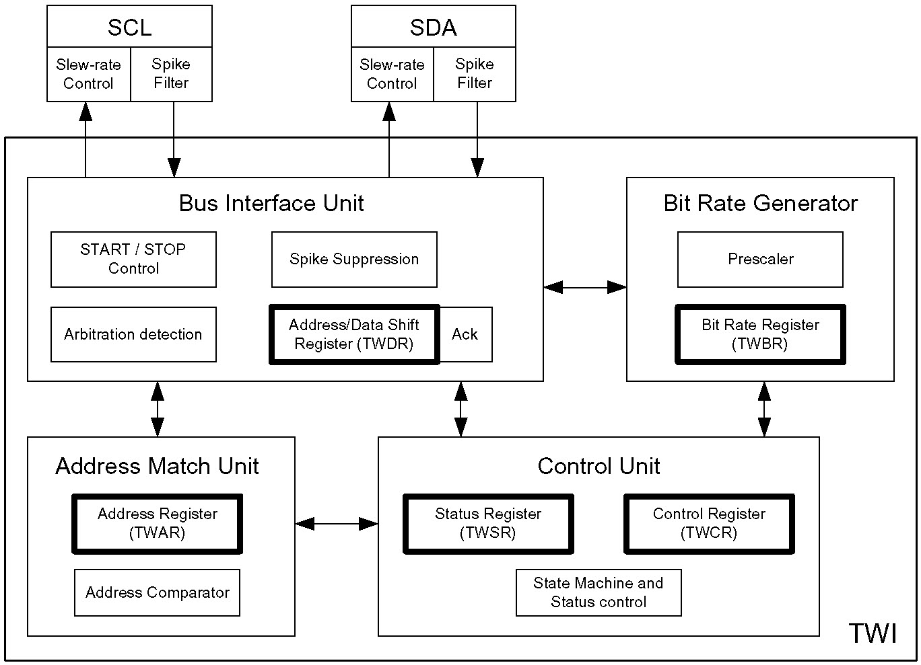
ATmega128의 TWI 인터페이스
ATmega128의 TWI 특징
  7비트 어드레스 방식만 지원
  I2C 전송속도 중 표준모드(100kbps)와 고속모드(400kbps)만 지원
  구성 블록도

Slide 17
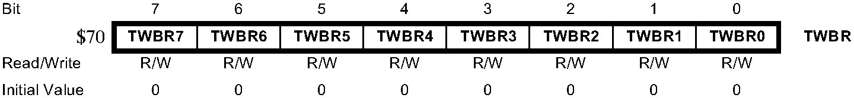
ATmega128의 TWI 인터페이스
TWBR : TWI Bit Rate Register
  SCL 클록의 주파수를 맞추기 위한 분주비 설정
    F cpu (CPU 클록 주파수) 16Mhz
    F scl (SCL 클록 주파수) = --------------------------- = ------------
    16 + 2 * TWBR * 4 16+2*64*4
    (단, TWBR은 10 이상, TWPS는 TWSR 레지스터 설정값)
0 1 0 0 0 0 0 0 = 0x40
TWPS
0

Slide 18
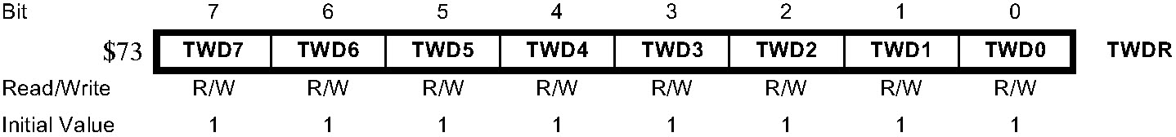
ATmega128의 TWI 인터페이스
TWDR : TWI Data Register
  송신모드에서 다음에 송신(write) 할 바이트(슬레이브 어드레스 또는 데이터)를 저장
  수신모드에서 수신(write)된 바이트(데이터)를 저장

Slide 19
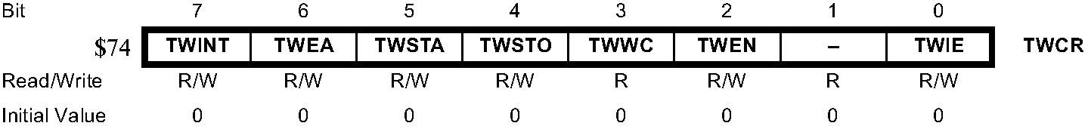
ATmega128의 TWI 인터페이스
TWCR : TWI Control Register
  TWINT(TWI Interrupt Flag) : TWI가 현재의 동작을 완료했음을 알리는 플래그로 ‘1’은 동작완료를 나타냄, 자동으로 clear되지 않으며 이것이 ‘1’인 동안은 SCL이 ‘0’ 상태를 유지하므로 반드시 clear시켜야 함, clear 하려면 이 비트에 ‘1’을 write함.
  TWEA(TWI Enable Acknowlege) : 1 바이트 데이터를 수신한 경우 ACK 신호를 ‘1’로 발생하도록 함
  TWSTA(TWI Start Condition Bit) : START 조건 출력, 다시 clear되어야 함

Slide 20
ATmega128의 TWI 인터페이스
TWCR : TWI Control Register
  TWSTO(TWI STOP Condition Bit) : STOP 조건 출력, 자동으로 clear됨
  TWEN(TWI Enable) : TWI 버스를 enable시킴
  TWIE(TWI Interrupt Enable) : TWI 인터럽트가 발생하도록 허용, ‘1’로 세트되어 있으면 TWINT가 생성될 때 인터럽트 발생

Slide 21
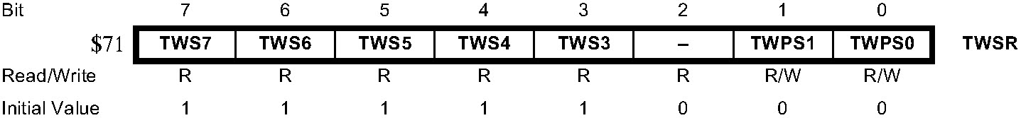
ATmega128의 TWI 인터페이스
TWSR : TWI Status Register
  TWS[7:3](TWI Status) : TWI 진행 상태 표시값 (단계별 동작 참조)
  TWPSI[1:0](TWI Prescaler Bits) : TWI 클록 계산에 사용되는 프리스케일러값 세팅
    00 =1분주, 01=4분주, 10=16분주, 11=64분주

Slide 22
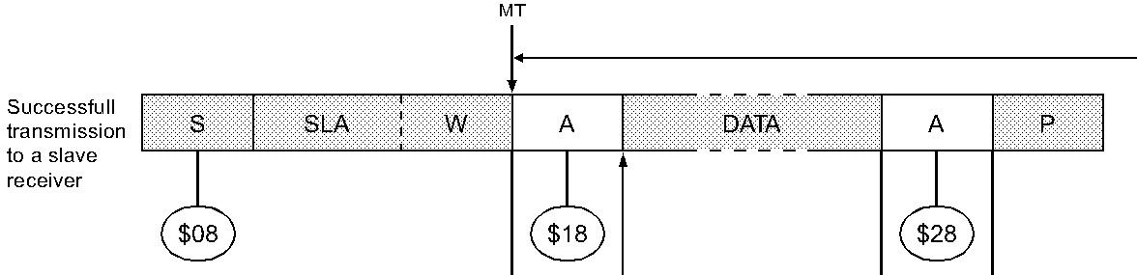
ATmega128의 TWI 인터페이스
TWI 동작
  Master 송신(Write)
    1. START 전송 : TWCR ➔ TWINT=1, TWSTA=1, TWEN=1
    2. 상태 체크 : TWSR ➔ TWSR & 0xF8 = 0x08
    3. TWDR에 SLA+W 세트 : TWDR ➔ TWDR = SLA + W
    4. SLA+W 전송 : TWCR ➔ TWINT=1, TWEN=1
    5. Ack 체크 : TWSR ➔ TWSR & 0xF8 = 0x18
    6. TWDR에 데어터값 세트 : TWDR ➔ TWDR = DATA
    7. 데이터 전송 : TWCR ➔ TWINT=1, TWEN=1
    7. Ack 체크 : TWSR ➔ TWSR & 0xF8 = 0x28
    8. STOP 전송 : TWCR ➔ TWINT=1, TWSTO=1, TWEN=1

Slide 23
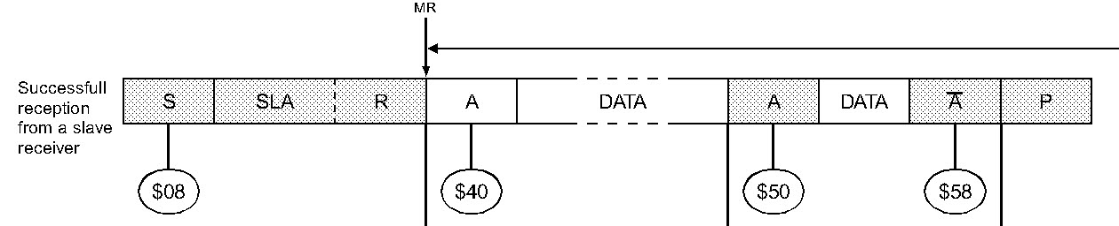
ATmega128의 TWI 인터페이스
TWI 동작
  Master 수신(Read)
    1. START 전송 : TWCR ➔ TWINT=1, TWSTA=1, TWEN=1
    2. 상태 체크 : TWSR ➔ TWSR & 0xF8 = 0x08
    3. TWDR에 SLA+W 세트 : TWDR ➔ TWDR = SLA + W
    4. SLA+W 전송 : TWCR ➔ TWINT=1, TWEN=1
    5. Ack 체크 : TWSR ➔ TWSR & 0xF8 = 0x40
    6. 데이터 수신 : TWCR ➔ TWINT=1, TWEA=1, TWEN=1
    7. 상태 체크 : TWSR ➔ TWSR & 0xFC = 0x50 (다음 데이터의 경우 6, 7 반복)
    8. STOP 전송 : TWCR ➔ TWINT=1, TWSTO=1, TWEN=1

Slide 24
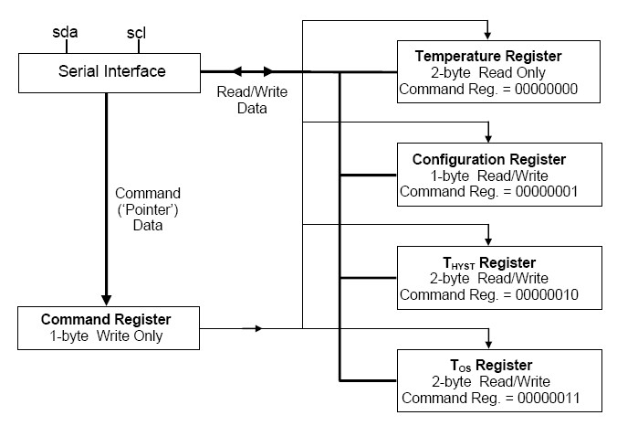
aTS75(LM75A) 온도 센서의 TWI 인터페이스
aTS75(LM75A) : 레지스터

Slide 25

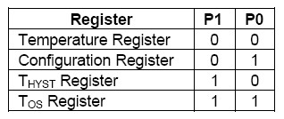
aTS75(LM75A) 온도 센서의 TWI 인터페이스
aTS75(LM75A) : Command Register
  내부의 다른 레지스터를 지정하기 위한 레지스터
  일종의 Indirect Address Register 역할
  다른 레지스터에 접근하기 위하여는 먼저 Command Register에 접근하고자 하는 레지스터에 해당되는 값을 Write한 후에 원하는 레지스터를 Read/Write하여야 함

Slide 26
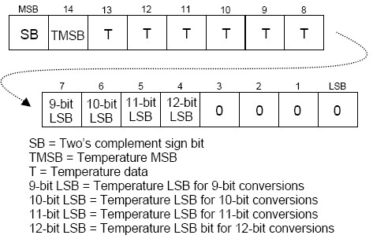
aTS75(LM75A) 온도 센서의 TWI 인터페이스
aTS75(LM75A) : Temperature Register
  온도값 표시 : 표시 형식은 다음 테이블 참조
  2 바이트 (16비트)

Slide 27
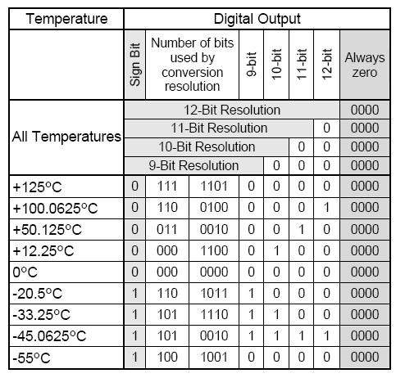
aTS75(LM75A) 온도 센서의 TWI 인터페이스
aTS75(LM75A) : 온도와디지털값과의 관계
2’s complement
표현 방식 사용

Slide 28
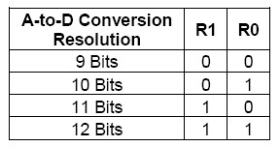
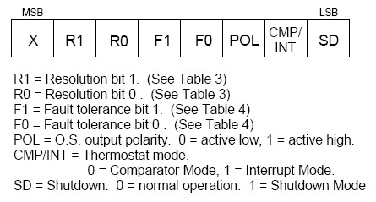
aTS75(LM75A) 온도 센서의 TWI 인터페이스
aTS75(LM75A) : Configuration Register
  온도값 유효 비트 설정 : 9, 10, 11, 12 비트
  모드 설정 : Comparator mode vs Interrupt mode
0 0 0 0 0 0 0 0

Slide 29
aTS75(LM75A) 온도 센서의 TWI 인터페이스
aTS75(LM75A) : Slave Address 설정
  Slave Address 값 = 1001(A2)(A1)(A0) (7비트)
    1001은 내부적으로 고정
    (A2)(A1)(A0)은 외부 하드웨어 신호 연결의 레벨에 따라 결정
      Vcc 연결이면 ‘1’
      GND 연결이면 ‘0’
      예 : JKIT-128-1에서는 ‘100’ ➔
1001100

Slide 30

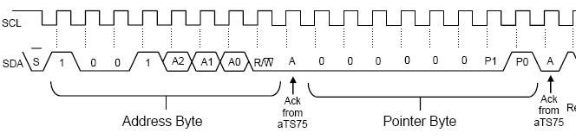
aTS75(LM75A) 온도 센서의 TWI 인터페이스
aTS75(LM75A) : TWI Read/Write Operation
  Pointer Set(Command Register)

Slide 31
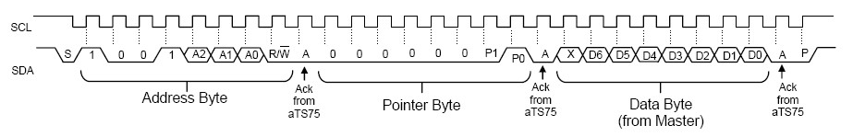
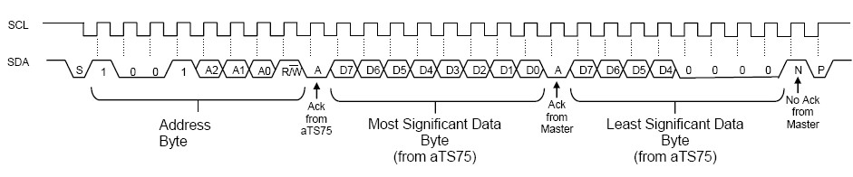
aTS75(LM75A) 온도 센서의 TWI 인터페이스
aTS75(LM75A) : TWI Read/Write Operation
  One Byte Write with Pointer Set(Command/Configuration R)
  Two Bytes Read with Preset

Slide 32
실습 TEMP-1 : 온도센서로 디지털온도계 만들기
실습 내용
  aTS75(LM75A) 온도센서를 이용하여 디지털 온도계 만들기
    0.5도 단위까지 측정
    FND에 “(-)XY.Z” 형태로 표시

Slide 33
실습 TEMP-1 : 온도센서로 디지털온도계 만들기
구동 프로그램 설계 : 디지털온도계 (temp_1_1.c)
  aTS75(LM75A) 에서 온도값을 아래 순서로 Read
    aTS75(LM75A) 의 Configuration Register를 적합한 값으로 Write
      9 bit 모드, Normal 모드 선택
      Internal Address(0x98) & Register의 2바이트 데이터 전송
    aTS75(LM75A) 의 Command Register가 Temperature Register를 포인팅하도록 세트한 후 2바이트 온도값 읽기
  읽은 온도값을 아래와 같이 디스플레이
    읽은 High Byte의 MSB 값을 확인하여 ‘0’ 이면 FND[3]에 아무것도 디스플레이하지 않고 ‘1’이면 ‘-’를 디스플레이하고 나머지 부분을 비트 Exclusive OR 한 값으로 변경
    High Byte 부분을 FND[2]-FND[1]에 디스플레이 하며, FND[1]에는 ‘.’를 함께 표시
    FND[0]는 Low Byte의 MSB 값을 확인하여 ‘0’이면 ‘0’을 디스플레이하고, ‘1’이면, ‘5’를 디스플레이 함

Slide 34
실습 TEMP-1 : 온도센서로 디지털온도계 만들기
구동 프로그램 설계 : 디지털온도계 (temp_1_1.c)
TWI 초기화 : TBRR, TSR = 40Kbps, SFIOR PUD 세팅
Slave Address + W 전송 및 Ack 체크
Config Register 어드레스값 Write 및 Ack 체크
Config Register 데이터값 Write 및 Ack 체크
Start 전송 및 & 상태 체크
TWI Stop 전송
계속하여 …

Slide 35
실습 TEMP-1 : 온도센서로 디지털온도계 만들기
구동 프로그램 설계 : 디지털온도계 (temp_1_1.c)
Slave Address + W 전송 및 Ack 체크
Temperature Register 어드레스값 Write 및 Ack 체크
Temperature Register 첫벉째 데이터값 Read 및 Ack 체크
Start 전송 및 & 상태 체크
TWI Stop 전송
Restart 전송 및 & 상태 체크
Slave Address + R 전송 및 Ack 체크
Temperature Register 두벉째 데이터값 Read 및 Ack 체크
읽어온 값을 FND에 알맞게 디스플레이 (단, 300ms 이내에는 온도센서 억세스 금지)

Slide 36
실습 TEMP-1 : 온도센서로 디지털온도계 만들기
구동 프로그램 코딩 : 디지털온도계 (temp_1_1.c)
#define F_CPU 16000000UL // CPU 클록 값 = 16 Mhz
#define F_SCK 40000UL // SCK 클록 값 = 40 Khz
#include <avr/io.h>
#include <util/delay.h>
#define ATS75_ADDR 0x98 // 0b10011000, 7비트를 1비트 left shift
#define ATS75_CONFIG_REG 1
#define ATS75_TEMP_REG 0
void init_twi_port();
void write_twi_1byte_nopreset(char reg, char data);
int read_twi_2byte_nopreset(char reg);
void display_FND(int value);

Slide 37
실습 TEMP-1 : 온도센서로 디지털온도계 만들기
구동 프로그램 코딩 : 디지털온도계 (temp_1_1.c)
int main()
{
int temperature;
init_twi_port(); // TWI 및 포트 초기화
write_twi_1byte_nopreset(ATS75_CONFIG_REG, 0x00); // 9비트, Normal
while (1) // 온도값 읽어 FND 디스플레이
{
for (i=0; i<30; i++)
{
if (i == 0) // 억세스시간(300ms) 동안 기다리기 위하여
// 30번에 1번만 실제로 억세스함
temperature = read_twi_2byte_nopreset(ATS75_TEMP_REG);
display_FND(temperature); // 1번 디스플레이에 약 10ms 소요
}
}
}

Slide 38
실습 TEMP-1 : 온도센서로 디지털온도계 만들기
구동 프로그램 코딩 : 디지털온도계 (temp_1_1.c)
void init_twi_port()
{
DDRC = 0xff; DDRG = 0xff; // FND 출력 세팅
DDRD = 0x00;; PORTD = 3; // For Internal pull-up for SCL & SCK
SFIOR &= ~(1<<PUD); // PUD = 0 : Pull Up Enable
TWBR = (F_CPU/F_SCK - 16) / 2; // 공식 참조, bit trans rate 설정
TWSR = TWSR & 0xfc; // Prescaler 값 = 00 (1배)
}

Slide 39
실습 TEMP-1 : 온도센서로 디지털온도계 만들기
구동 프로그램 코딩 : 디지털온도계 (temp_1_1.c)
void write_twi_1byte_nopreset(char reg, char data)
{
TWCR = (1 << TWINT) | (1<<TWSTA) | (1<<TWEN);// START 전송
while (((TWCR & (1 << TWINT)) == 0x00) || (TWSR & 0xf8) != 0x08) ; // START 상태 검사, 이후 모두 상태 검사
TWDR = ATS75_ADDR | 0; // SLA+W 준비, W=0
TWCR = (1 << TWINT) | (1 << TWEN); // SLA+W 전송
while (((TWCR & (1 << TWINT)) == 0x00) || (TWSR & 0xf8) != 0x18) ;
TWDR = reg; // aTS75 Reg 값 준비
TWCR = (1 << TWINT) | (1 << TWEN); // aTS75 Reg 값 전송
while (((TWCR & (1 << TWINT)) == 0x00) || (TWSR & 0xf8) != 0x28) ;
TWDR = data; // DATA 준비
TWCR = (1 << TWINT) | (1 << TWEN); // DATA 전송
while (((TWCR & (1 << TWINT)) == 0x00) || (TWSR & 0xf8) != 0x28) ;
TWCR = (1 << TWINT) | (1 << TWSTO) | (1 << TWEN); // STOP 전송
while ((TWCR & (1 << TWSTO))) ; // STOP 확인
}

Slide 40
실습 TEMP-1 : 온도센서로 디지털온도계 만들기
구동 프로그램 코딩 : 디지털온도계 (temp_1_1.c)
int read_twi_2byte_nopreset(char reg)
{
char high_byte, low_byte;
TWCR = (1 << TWINT) | (1<<TWSTA) | (1<<TWEN);// START 전송
while (((TWCR & (1 << TWINT)) == 0x00) || (TWSR & 0xf8) != 0x08) ; // START 상태 검사, 이후 ACK 및 상태 검사
TWDR = ATS75_ADDR | 0; // SLA+W 준비, W=0
TWCR = (1 << TWINT) | (1 << TWEN); // SLA+W 전송
while (((TWCR & (1 << TWINT)) == 0x00) || (TWSR & 0xf8) != 0x18) ;
TWDR = reg; // aTS75 Reg 값 준비
TWCR = (1 << TWINT) | (1 << TWEN); // aTS75 Reg 값 전송
while (((TWCR & (1 << TWINT)) == 0x00) || (TWSR & 0xf8) != 0x28) ;

Slide 41
실습 TEMP-1 : 온도센서로 디지털온도계 만들기
구동 프로그램 코딩 : 디지털온도계 (temp_1_1.c)
TWCR = (1 << TWINT) | (1<<TWSTA) | (1<<TWEN);// RESTART 전송
while (((TWCR & (1 << TWINT)) == 0x00) || (TWSR & 0xf8) != 0x10) ; // RESTART 상태 검사, 이후 ACK, NO_ACK 상태 검사
TWDR = ATS75_ADDR | 1; // SLA+R 준비, R=1
TWCR = (1 << TWINT) | (1 << TWEN); // SLA+R 전송
while (((TWCR & (1 << TWINT)) == 0x00) || (TWSR & 0xf8) != 0x40) ;
TWCR = (1 << TWINT) | (1 << TWEN | 1 << TWEA);// 1st DATA 준비
while(((TWCR & (1 << TWINT)) == 0x00) || (TWSR & 0xf8) != 0x50);
high_byte = TWDR; // 1st DATA 수신
TWCR = (1 << TWINT) | (1 << TWEN);// 2nd DATA 준비
while(((TWCR & (1 << TWINT)) == 0x00) || (TWSR & 0xf8) != 0x58);
low_byte = TWDR; // 2nd DATA 수신
TWCR = (1 << TWINT) | (1 << TWSTO) | (1 << TWEN); // STOP 전송
while ((TWCR & (1 << TWSTO))) ; // STOP 확인
return((high_byte<<8) | low_byte); // 수신 DATA 리턴
}

Slide 42
실습 TEMP-1 : 온도센서로 디지털온도계 만들기
구동 프로그램 코딩 : 디지털온도계 (temp_1_1.c)
void display_FND(int value)
{
char digit[12] = {0x3f, 0x06, 0x5b, 0x4f, 0x66, 0x6d, 0x7c, 0x07, 0x7f, 0x67, 0x00, 0x40};
char fnd_sel[4] = {0x01, 0x02, 0x04, 0x08};
int value_int, value_deci, num[4], i;
if((value & 0x8000) != 0x8000) // Sign 비트 체크
num[3] = 10; // 양수인 경우는 디스플레이 없음
else
{
num[3] = 11; // 음수인 경우는 ‘-’ 디스플레이
value = (~value)+1; // 2’s Compliment (절대값)
}

Slide 43
실습 TEMP-1 : 온도센서로 디지털온도계 만들기
구동 프로그램 코딩 : 디지털온도계 (temp_1_1.c)
value_int = (char)((value & 0x7f00) >> 8);
value_deci = (char)(value & 0x00ff);
num[2] = (value_int / 10) % 10;
num[1] = value_int % 10;
num[0] = ((value_deci & 0x80) == 0x80) ? 5 : 0;
for(i=0; i<4; i++)
{
PORTC = digit[num[i]];
PORTG = fnd_sel[i];
if(i==1)
PORTC |= 0x80;
_delay_ms(2);
}
}

Slide 44
묻고 답하기
Q & A

